Slide 1
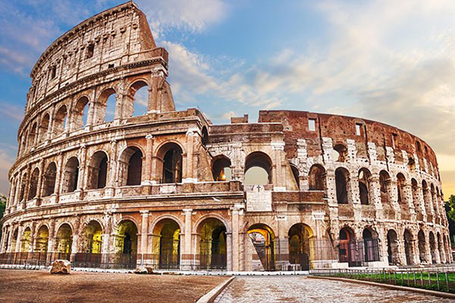
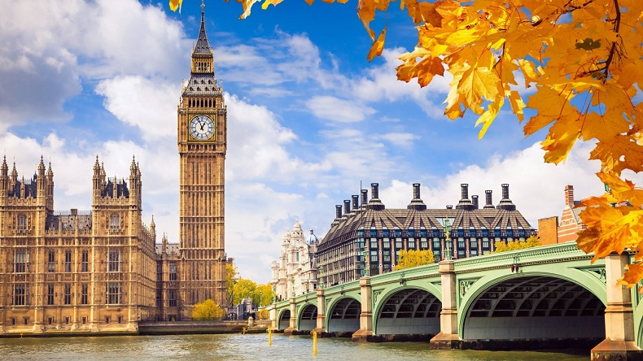
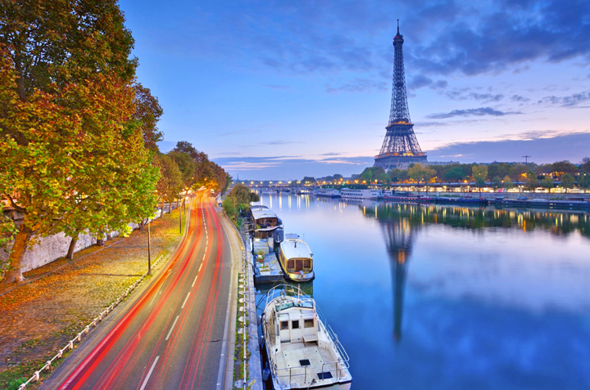

1. Quan sát những bức ảnh và cho biết nội dung của mỗi bức ảnh. Mỗi bức ảnh gợi cho em nhớ đến những nước nào?
2. Từ đó gợi cho em liên tưởng tới khu vực nào trên thế giới?

Slide 2
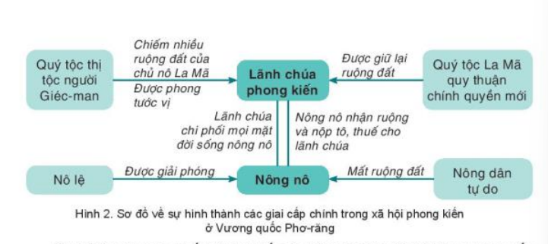
CHƯƠNG I. TÂY ÂU TỪ THẾ KỈ V ĐẾN NỬA ĐẦU THẾ KỈ XVI
Bài 1
QUÁ TRÌNH HÌNH THÀNH VÀ PHÁT TRIỂN CHẾ ĐỘ
PHONG KIẾN Ở TÂY ÂU
1. Quá trình hình thành xã hội phong kiến ở Tây Âu
- Thế kỉ thứ III, đế quốc La Mã lâm vào tình trạng khủng hoảng. Các cuộc đấu tranh của nô lệ dẫn đến tình trạng sản xuất sút kém, xã hội ngày càng rối ren.
- Nửa cuối thế kỉ V, các bộ tộc người Giéc – man từ phương Bắc tràn xuống xâm chiếm lãnh thổ, đưa đến sự diệt vong của đế quốc La Mã (476).
=> Chế độ phong kiến từng bước được hình thành ở Tây Âu.

Slide 3
Thảo luận nhóm bàn. Thời gian 3 đến 5 phút)
Câu 1. Tại sao đế quốc La Mã bị diệt vong?
Câu 2. Đế quốc La Mã bị sụp đổ vào thời gian nào?
Câu 3. Khi tràn vào lãnh thổ La Mã, người Giéc-man đã làm gì?
Câu 4. Quá trình hình thành xã hội phong kiến ở Tây Âu diễn ra như thế nào?

Slide 4
Thảo luận nhóm bàn. Thời gian 3 đến 5 phút)
Câu 1. Tại sao đế quốc La Mã bị diệt vong?
- Đế quốc La mã lâm vào khủng hoảng.
- Các bộ tộc người Giéc-man từ phương Bắc tràn xuống xâm chiếm lãnh thổ.
Câu 2. Đế quốc La Mã bị sụp đổ vào thời gian nào?
Năm 476

Slide 5
Thảo luận nhóm bàn. Thời gian 3 đến 5 phút)
Câu 3. Khi tràn vào lãnh thổ La Mã, người Giéc-man đã làm gì?
-> Thủ tiêu bộ máy nhà nước của chủ nô La Mã, thành lập nhiều vương quốc mới.
Câu 4. Quá trình hình thành xã hội phong kiến ở Tây Âu diễn ra như thế nào?
- Diễn ra mạnh mẽ và sâu sắc với sự hình thành của các giai cấp mới: Lãnh chúa và nông nô.

Slide 7
2. Lãnh địa phong kiến và quan hệ xã hội của chế độ phong kiến ở Tây Âu
a. Lãnh địa phong kiến

Slide 8
Thảo luận nhóm đôi. Thời gian 3 đến 5 phút)
Lãnh địa phong kiến
- Khái niệm lãnh địa:
->…………………………………….
- Thời gian hình thành: -> …………………….
- Hoạt động kinh tế ?
-> …………………………………………………

Slide 9
Thảo luận nhóm đôi. Thời gian 3 đến 5 phút)
Lãnh địa phong kiến
- Khái niệm lãnh địa:
-> Là một khu đất rộng lớn bao gồm đất của lãnh chúa và đất khẩu phần.
- Thời gian hình thành: thế kỉ IX
- Hoạt động kinh tế ?
-> Tự cung, tự cấp. Nông nghiệp đóng vai trò chủ đạo

Slide 10
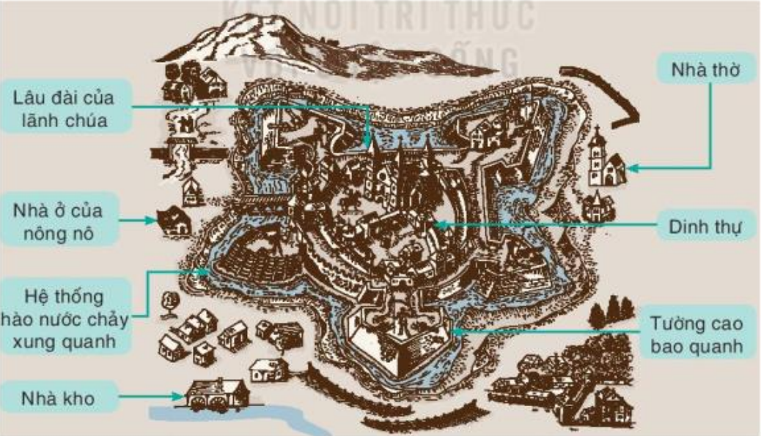

Slide 11
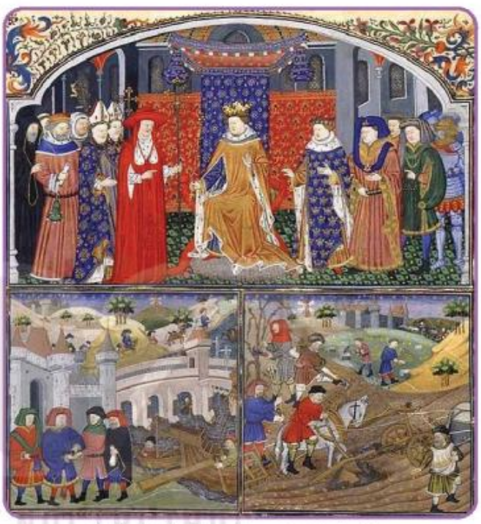
2. Lãnh địa phong kiến và quan hệ xã hội của chế độ phong kiến ở Tây Âu
a. Lãnh địa phong kiến
b. Quan hệ xã hội
- Lãnh chúa: ……………………………………….
- Nông nô: ……………………………………………

Slide 12
2. Lãnh địa phong kiến và quan hệ xã hội của chế độ phong kiến ở Tây Âu
a. Lãnh địa phong kiến
b. Quan hệ xã hội
- Lãnh chúa: sống một cuộc sống sung sướng, xa hoa.
- Nông nô: thuê ruộng đất của lãnh chúa để cấy cầy, trồng trọt và nộp tô thuế cho lãnh chúa.
=> Đây là quan hệ giữa lãnh chúa với nông nô (quan hệ giai cấp bóc lột và giai cấp bị bóc lột)

Slide 13
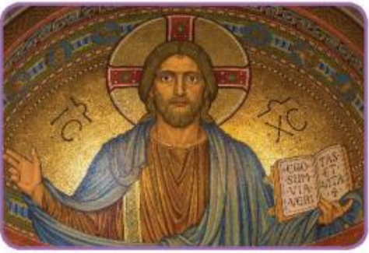
3. Sự ra đời của Thiên Chúa giáo
- Thời gian: ……………………….
- Địa điểm: …………………………
- Nguồn gốc: …………………………
- Quá trình:
+ …………………………………………….
+ ……………………………………………..

Slide 14
3. Sự ra đời của Thiên Chúa giáo
- Thời gian: Thế kỉ I
- Địa điểm: Giu-đê (Vùng Giê-ru-sa-lem) hiện nay thuộc Palestin (La Mã)
- Nguồn gốc: kế thừa giáo lí cơ bản và tín điều của đạo Do Thái
- Quá trình:
+ Khi mới ra đời, Thiên Chúa giáo bị đế quốc La Mã ngăn cản.
+ Thời trung đại, Thiên Chúa giáo trở thành tư tưởng thống trị của giai cấp phong kiến.
→ Thiên Chúa giáo trở thành thế lực rất lớn về chính trị, kinh tế, văn hóa, xã hội ở Tây Âu.

Slide 15
4. Sự xuất hiện và vai trò của thành thị trung đại
- Thời gian: Cuối thế kỉ XI
- Nguyên nhân: do sản xuất phát triển gắn liền với hoạt động sản xuất của thợ thủ công và thương nhân.
- Quá trình hình thành: thợ thủ công và thương nhân đến những nơi thuận lợi về giao thông để mở xưởng và cửa hàng dẫn đến các thị trấn, thị tứ hình thành và phát triển thành thành thị.
- Đặc điểm: có phố xá, bến càng, rạp hát, nhà thờ…
- Kinh tế chủ đạo: thủ công nghiệp và thương nghiệp.

Slide 16
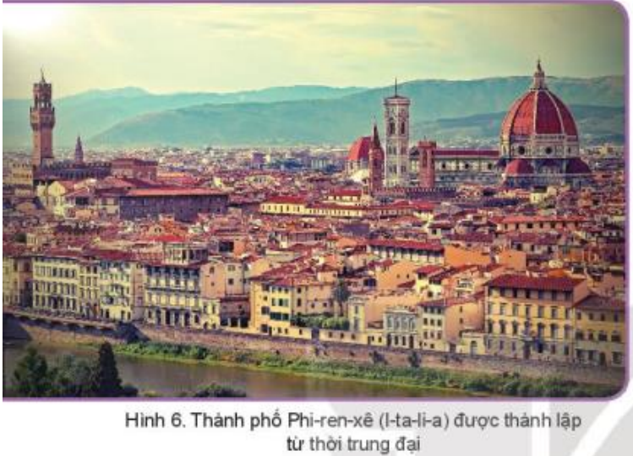

Slide 17
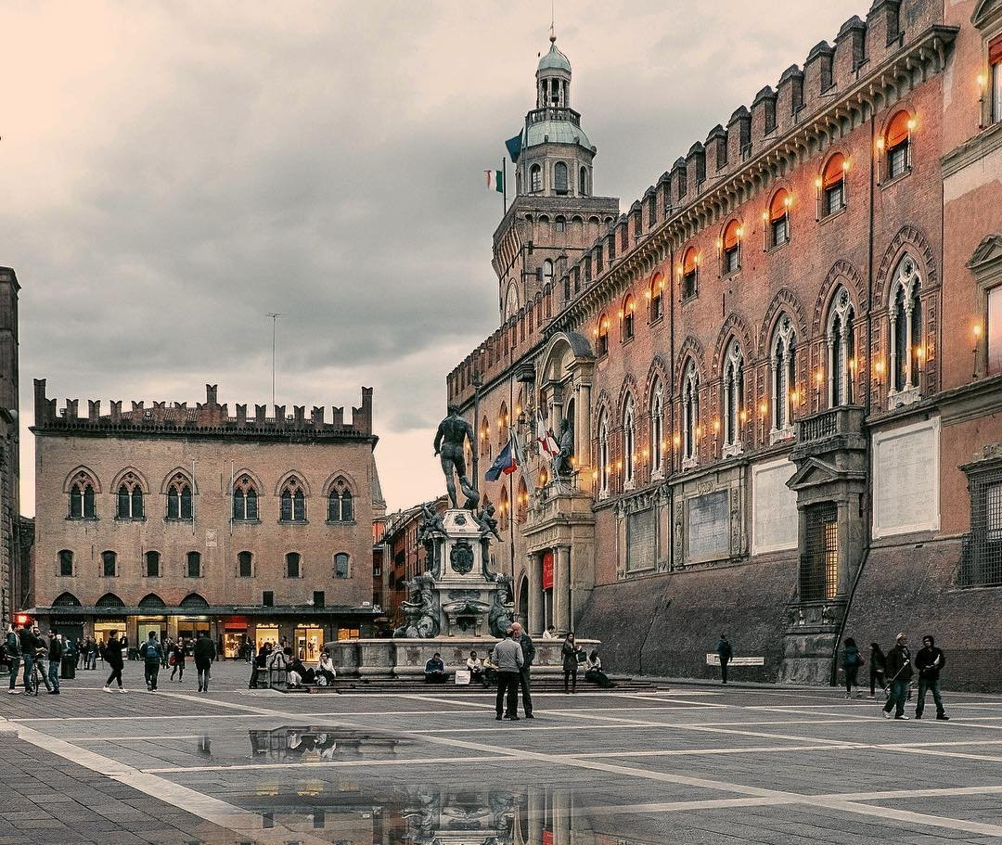

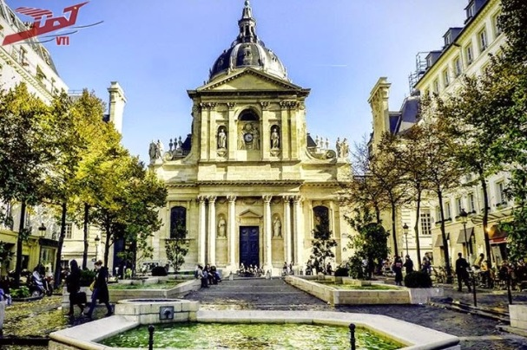
4. Sự xuất hiện và vai trò của thành thị trung đại
* Vai trò của thành thị trung đại:
+ Thành thị góp phần phá vỡ nền kinh tế tư nhiên của lãnh địa. Tạo điều kiện cho kinh tế hàng hóa phát triển.
+ Thành thị góp phần xóa bỏ chế độ phong kiến phân quyền, xây dựng chế độ phong kiến tập quyền.
+ Tạo cơ sở để xây dựng nền văn hóa mới, nhiều trường đại học được thành lập. Mang lại không khí tự do, cởi mở.
+ Đưa đến sự xuất hiện của tầng lớp thị dân
Đại học Xoóc-bon (Anh)
Đại học Bô-lô-nha (I-ta-li-a)
Đại học Ox-phord (Anh)

Slide 19

LUYỆN TẬP

Slide 20











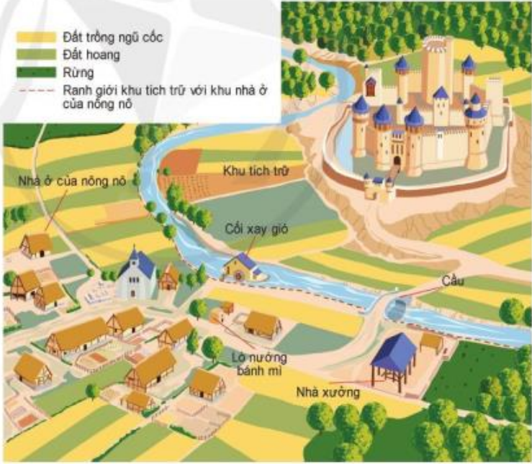










Slide 21



LUYỆN TẬP
Câu 1: Bộ tộc nào đưa đến sự diệt vong của đế quốc La-mã?
A. Bộ tộc Lạc Việt B. Bộ tộc Tây Âu
C. Bộ tộc người La-mã D. Bộ tộc người Giéc-man

Slide 22
LUYỆN TẬP
Câu 2: Lãnh địa phong kiến hình thành vào thế kỉ nào?
A. Thế kỉ VII B. Thế kỉ VIII
C. Thế kỉ IX D. Thế kỉ X

Slide 23
LUYỆN TẬP
Câu 3: Lãnh địa phong kiến thuộc quyền cai quản của ai?
A. Nông nô B. Nhà vua
C. Lãnh chúa D. Địa chủ

Slide 24
LUYỆN TẬP
Câu 4: Lãnh chúa ở Tây Âu sống cuộc sống như thế nào?
A. Sống cực khổ B. Sống sung sướng, xa hoa
C. Làm thuê cho nhà vua D. Sống bình dân

Slide 25
LUYỆN TẬP
Câu 5: Kinh tế chủ đạo của thành thị Tây Âu thời trung đại là gì?
A. Nông nghiệp B. Thủ công nghiệp
C. Thương nghiệp D. Thủ công nghiệp và thương nghiệp

Slide 26
LUYỆN TẬP
Câu 6: Kinh tế chủ đạo của lãnh địa phong kiến Tây Âu thời trung đại là gì?
A. Nông nghiệp tự túc, tự cấp B. Thủ công nghiệp
C. Thương nghiệp D. Thủ công nghiệp và thương nghiệp

Slide 27
Câu 1: Cuối thế kỉ V, xã hội Tây Âu có biến động to lớn gì?
A. Dân số gia tăng. B. Sự xâm nhập của người Giéc-man.
C. Công cụ sản xuất được cải tiến. D. Kinh tế hàng hóa phát triển.
Câu 2: Việc làm nào của người Giec-man đã tác động trục tiếp đến sự hình thành xã hội phong kiến châu Âu?
A. Tiêu diệt đế quốc Rô-ma.
B. Thành lập hàng loạt vương quốc mới.
C. Chia ruộng đất và phong tước vị cho tướng lĩnh và quý tộc người Giec-man.
D. Thành lập các thành thị trung đại.

Slide 28
Câu 3: Hai giai cấp cơ bản trong xã hội phong kiến châu Âu là:
A. địa chủ và nông dân B. chủ nô và nô lệ
C. lãnh chúa và nông nô D. tư sản và nông dân
Câu 4: Ý nào sau đây không đúng khi nói về lãnh địa phong kiến?
A. Lãnh địa là trung tâm giao lưu buôn bán thời phong kiến.
B. Lãnh địa là vùng đất thuộc quyền sở hữu của các lãnh chúa phong kiến.
C. Lãnh địa là đơn vị chính trị và kinh tế cơ bản trong thời kì phong kiến phân quyền ở châu Âu.
D. Nông nô là lao động chủ yếu trong các lãnh địa.

Slide 29
Câu 5: Nông nô được hình thành từ những tầng lớp nào?
A. Binh lính thất bại trong chiến tranh B. Nông dân
C. Nông dân và nô lệ D. Nô lệ
Câu 6: Đặc điểm của nền kinh tế trong các lãnh địa phong kiến?
A. Là nền kinh tế hàng hóa. B. Trao đổi bằng hiện vật.
C. Là nền kinh tế tự cung tự cấp. D. Có sự trao đổi buôn bán.

Slide 30
Câu 7 : Nguyên nhân hình thành các thành thị trung đại ở châu âu?
A. Sản xuất bị đình trệ.
B. Các lãnh chúa cho xây dựng các thành thị trung đại.
C. Sự ngăn cản giao lưu buôn bán của các lãnh địa.
D. Nghề thủ công phát triển nảy sinh nhu cầu trao đổi buôn bán.

